Slide 1
ERP 시스템 사용자 매뉴얼
Level 1 | FI 1 입금 지급 관리 | Level 3 |  | 작성자 | 검토자 | 작성일
Level 2 |  |  |  | 김종태 | 이정택 | 20180108
매뉴얼 ID | FI 1 - 1 | 매뉴얼 명 | 카드수금(MALL&POS)
문서 개정 이력
버전 | 작성일 | 변경 내용 | 작성자
1.0 | 2018.1.8 | 최초 작성 | 김종태

Slide 2
ERP 시스템 사용자 매뉴얼
Level 1 | FI 1 입금 지급 관리 | Level 3 |  | 작성자 | 검토자 | 작성일
Level 2 |  |  |  | 김종태 | 이정택 | 20180108
매뉴얼 ID | FI 1 - 1 | 매뉴얼 명 | 카드수금(MALL&POS)
프로세스 설명
선행 단계
MALL은 PG사를 통해 카드 결제 내역을 확인, POS는 VAN사를 통해 카드 결제 내역을 확인
계좌 입금 건에 대한 내용 파악(카드사/PG사 입금분)
카드 결제내역과 계좌 입금 건을 연결 지어 수금처리
계좌 입금 건에 대한 수금 내용 파악(카드사/PG사 입금분)
후행 단계
+1
이것만은 꼭 !
트랜잭션
수금 해당월에 예수금 잔여내역이 남아있는지 확인 필요 (예수금 잔여내역이 남아있으면 수금을 덜 잡은 것임)
단계 | 트랜잭션 코드 | 트랜잭션 명 - 화면명
1 | ZTRR0350 | [TR] 카드입금예정리스트(POS)
2 | ZTRR0320 | [TR] 입금내역 업로드 및 조회(MALL & POS)
3 | ZTRR0330 | [TR] 카드수금 FBS_NO 연결(MALL & POS)
4 | ZTRR0340 | [TR] 카드수금관리(MALL & POS)

Slide 3
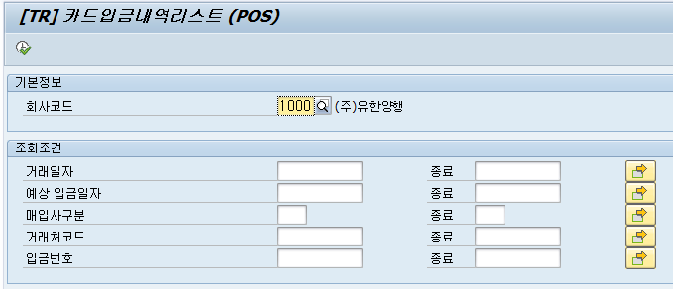
ERP 시스템 사용자 매뉴얼
메뉴 경로 | [TR] 카드입금예정리스트(POS) | Tr. Code | ZTRR0350
화면 예시
항목/필드 설명
회사코드 : 1000 입력
2. 거래일자 : 카드승인일자
3. 예상 입금일자 : 카드사 예상입금 일자
4. 매입사구분 : 카드사 구분
5. 실행
5
1
2
3
4
카드입금내역 리스트는 하루에 한 번 KICC로 부터 수신 됩니다.
거래일자는 From ~ To로 넉넉하게 주세요.

Slide 4
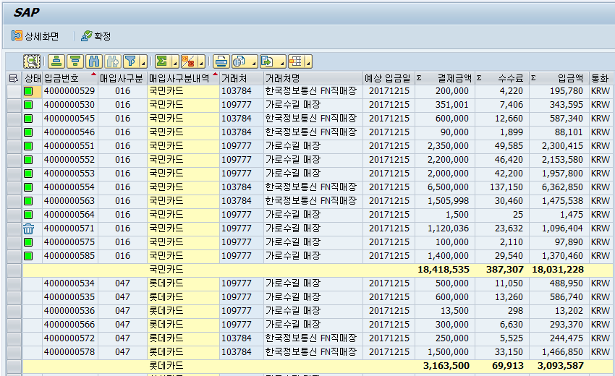
ERP 시스템 사용자 매뉴얼
메뉴 경로 | [TR] 카드입금예정리스트(POS) | Tr. Code | ZTRR0350
화면 예시
항목/필드 설명
상태:
- 녹색: 반영완료
- 휴지통: 삭제한 내역
- 공란: 미반영
2. 입금번호: 매장 별, 카드사 별 합계로 입금번호 채번 됨.
3. 매입사구분 : 카드사 구분
4. 거래처: 매장코드
5. 예상 입금일: 결제 건 별로 실제입금일은 달라질 수 있음.
6. 상세화면: 해당건을 더블클릭 하거나, 여러 건을 선택 후 상세화면버튼을 누르면 결제 건 별 내역 확인 가능.
7. 확정 : 확정 대상을 선택하고 확정버튼 클릭 시, 수금 대상으로 확정 됨.
6
7
1
2
3
4
5
매장 별, 카드사 별 합계로 확정 됨.
예상입금일에 입금금액과 맞지 않는 경우 상세화면에서 건 별 내역을 확인하고,
ZTRR0320 - [TR] 입금내역 업로드 및 조회(MALL & POS) 를 통해 입금내역을 직접 업로드함.

Slide 5
ERP 시스템 사용자 매뉴얼
메뉴 경로 | [TR] 카드입금예정리스트(POS) | Tr. Code | ZTRR0350
I. 상세 화면
4
1
2
3
1. 입금번호, SEQ : SEQ는 입금번호에 개별 건별로 순번이 매겨진다.
2. 예상 입금일은 같지만 거래일자는 다를 수 있음.
3. 승인번호: 건 별 내역은 승인번호를 확인 할 수 있음.
4. Back 버튼 클릭 시 확정 화면으로 돌아감.
II. 삭제 내역 재 확정
삭제한 내역을 선택하고 확정하면 상태가 삭제에서 확정으로 상태로 갱신됨.

Slide 6
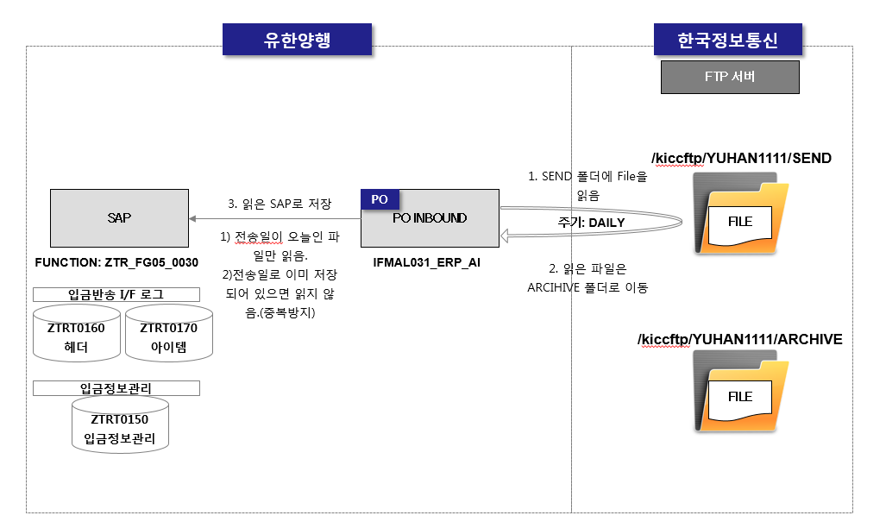
ERP 시스템 사용자 매뉴얼
메뉴 경로 | [TR] 카드입금예정리스트(POS) | Tr. Code | ZTRR0350
III. POS 입금반송정보 구성도

Slide 7
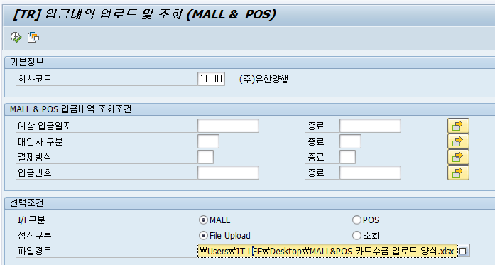
ERP 시스템 사용자 매뉴얼
메뉴 경로 | [TR] 입금내역 업로드 및 조회(MALL & POS) | Tr. Code | ZTRR0320
화면 예시
항목/필드 설명
[신규 생성]
회사코드 : 1000 입력
2. I/F구분: MALL, POS를 구분하여 File Upload
3. 정산구분: 신규 생성 시에는 Excel File Upload를 통해 카드수금 대상 건을 생성 한다. 조회 선택 시 Upload한 내역을 확인하거나 삭제가 가능 함.
4. 파일경로: 신규 생성을 위한 파일 위치 지정
5. 실행
5
1
2
3
4
대상 건을 중복으로 Upload 시 중복 생성 됨.
MALL은 PG사에서 입금내역을 확인 하고 Upload양식이 맞춰 Excel 작성 후 업로드.
POS는 [TR] 카드입금예정리스트(POS) 프로그램에서 확정하거나, 확정하지 못한 내역은 Upload양식에 맞춰 Excel 작성 후 업로드.

Slide 8
ERP 시스템 사용자 매뉴얼
메뉴 경로 | [TR] 입금내역 업로드 및 조회(MALL & POS) | Tr. Code | ZTRR0320
화면 예시
항목/필드 설명
[신규 생성]
0. 업로드 내역을 확인
- 금액 확인
- 거래처, 채권그룹, 지점, 담당자 정보가 정확한지 확인.
저장: 화면에 보이는 내역이 저장 됨. 수정사항이 있을 경우. Back
2. 입금번호: 정상적으로 저장이 되었으면 입금번호가 채번 됨.
1
2
저장 버튼 클릭 시 화면에 보이는 값이 모두 저장 됨.
수정사항있을 경우 엑셀 수정 후 다시 Upload 함.

Slide 9
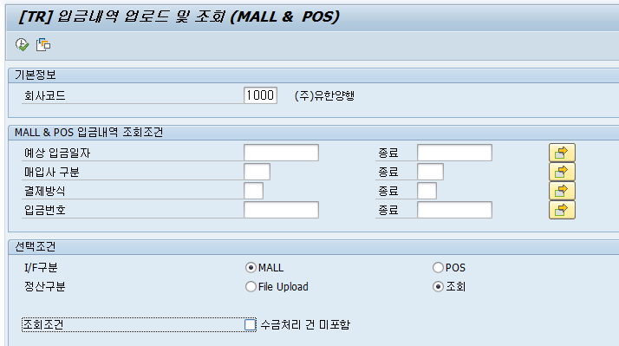
ERP 시스템 사용자 매뉴얼
메뉴 경로 | [TR] 입금내역 업로드 및 조회(MALL & POS) | Tr. Code | ZTRR0320
화면 예시
항목/필드 설명
[조회]
회사코드 : 1000 입력
2. I/F구분: MALL, POS 구분
3. 정산구분: 조회 선택
4. 조회조건:
- 수금처리 건 미포함: 수금완료 건을 제외 하고 조회
- 수금처리 건 포함: 수금완료 건을 포함하여 조회
5. 실행
5
1
2
3
4

Slide 10
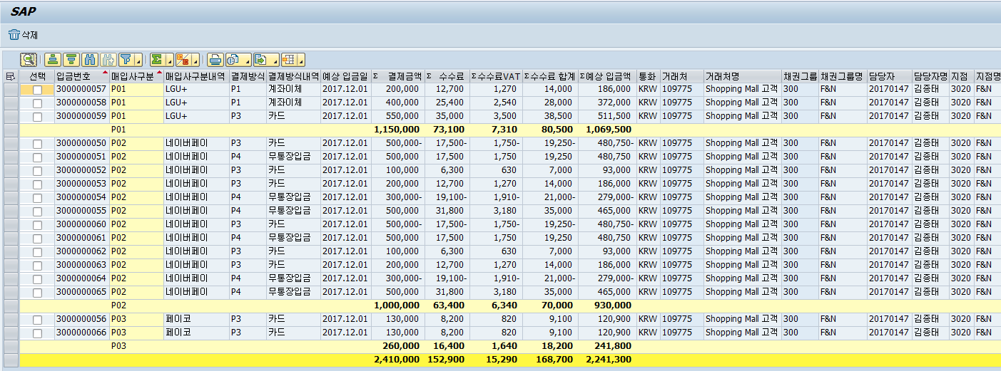
ERP 시스템 사용자 매뉴얼
메뉴 경로 | [TR] 입금내역 업로드 및 조회(MALL & POS) | Tr. Code | ZTRR0320
화면 예시
항목/필드 설명
[신규 생성]
1. 선택: 삭제 대상 건 선택
2. 삭제: 선택 건 삭제
- FBS_NO가 연결 된 건은 삭제 할 수 없다. -> FBS_NO 연결취소 후 삭제 가능.
2
1

Slide 11
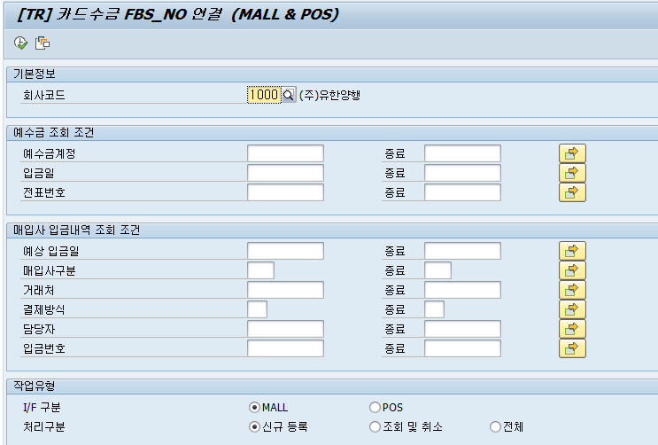
ERP 시스템 사용자 매뉴얼
메뉴 경로 | [TR] 카드수금 FBS_NO 연결(MALL & POS) | Tr. Code | ZTRR0330
화면 예시
항목/필드 설명
[조회 및 취소]
1. 회사코드 : 1000 입력
2. 예수금 조회 조건: 입금내역 조회
- Mall또는 POS 통장으로 입금 된 내역을 확인 함.(FBS_NO)
3. 매입사 입금내역 조회 조건: Mall 업로드 내역, POS 입금확정 내역 조회
4. I/F 구분: MALL과 POS 입금 구분
5. 처리구분:
- 신규등록: FBS_NO를 연결하지 않은 건.
- 조회 및 취소: FBS_NO를 연결한 건.
- 전체: FBS_NO 연결 유무 상관없이 모든 건.
6. 실행
6
1
2
3
4
5
1. 예수금 조회 조건과 매입사 입금내역 조회 조건을 적절하게 활용하여 FBS_NO 연결을 원할하게 함.

Slide 12
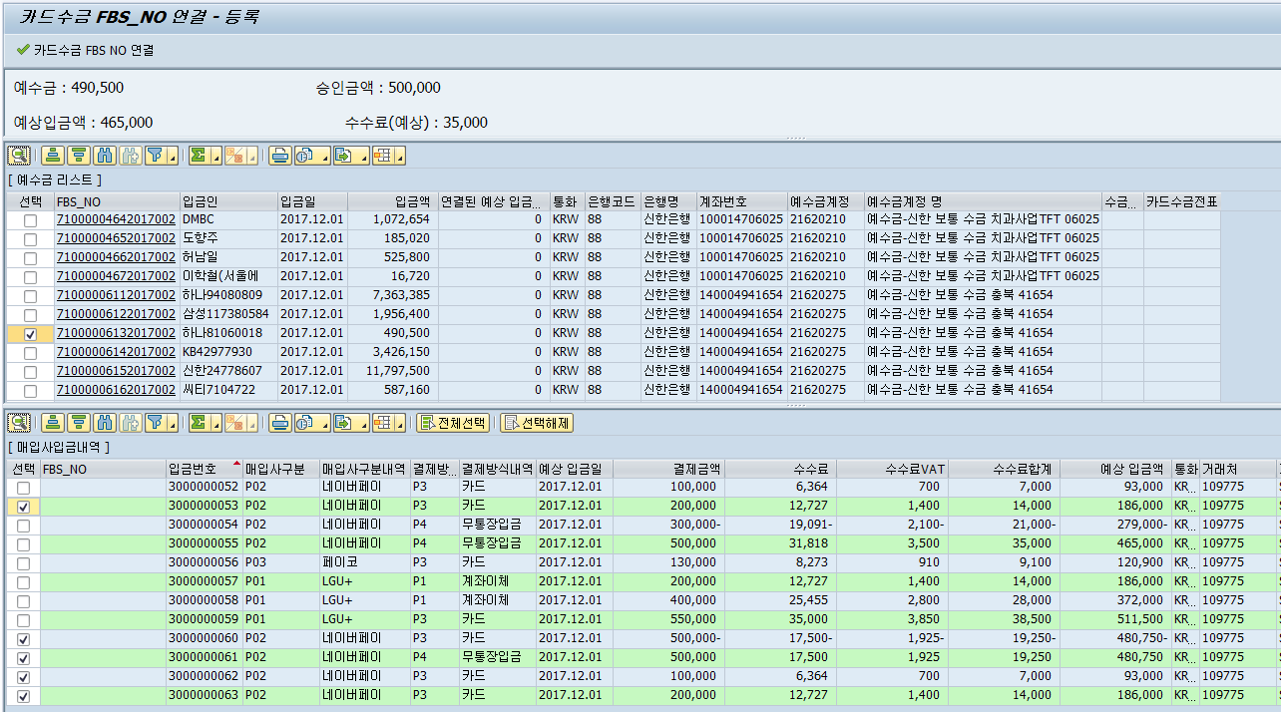
ERP 시스템 사용자 매뉴얼
메뉴 경로 | [TR] 카드수금 FBS_NO 연결(MALL & POS) | Tr. Code | ZTRR0330
8
7
2
1
3
4
5
6
1. FBS_NO 선택: 통장에 입금 된 내역 선택
2. 연결된 예상 입금액: FBS_NO가 연결되어 있는 금액.
3. 매입사입금내역 선택: FBS_NO에 해당하는 건을 선택.
4. 결제금액: 결제한 금액
5. 수수료합계: 수수료 + 수수료VAT
6. 예상 입금액: 결제금액 – 수수료합계
7. 예수금 = 선택한 FBS_NO 금액 , 승인금액 = 선택한 결제금액의 합,
예상입금액 = 선택한 예상 입금액의 합, 수수료(예상): 선택한 수수료합계의 합

Slide 13
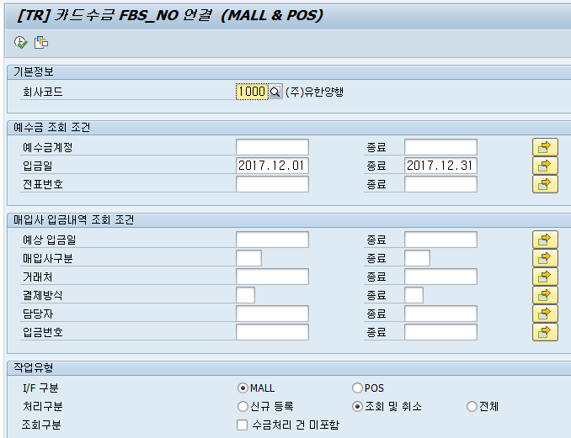
ERP 시스템 사용자 매뉴얼
메뉴 경로 | [TR] 카드수금 FBS_NO 연결(MALL & POS) | Tr. Code | ZTRR0330
화면 예시
항목/필드 설명
[조회 및 취소]
1. 회사코드 : 1000 입력
2. 예수금 조회 조건: 입금내역 조회
- Mall또는 POS 통장으로 입금 된 내역을 확인 함.(FBS_NO)
3. 매입사 입금내역 조회 조건: Mall 업로드 내역, POS 입금확정 내역 조회
4. I/F 구분: MALL과 POS 입금 구분
5. 처리구분:
- 신규등록: FBS_NO를 연결하지 않은 건.
- 조회 및 취소: FBS_NO를 연결한 건.
- 전체: FBS_NO 연결 유무 상관없이 모든 건.
6. 조회구분:
- 수금처리 건 미포함: 수금완료 건을 제외 하고 조회
- 수금처리 건 포함: 수금완료 건을 포함하여 조회
7
1
2
3
4
5
6

Slide 14
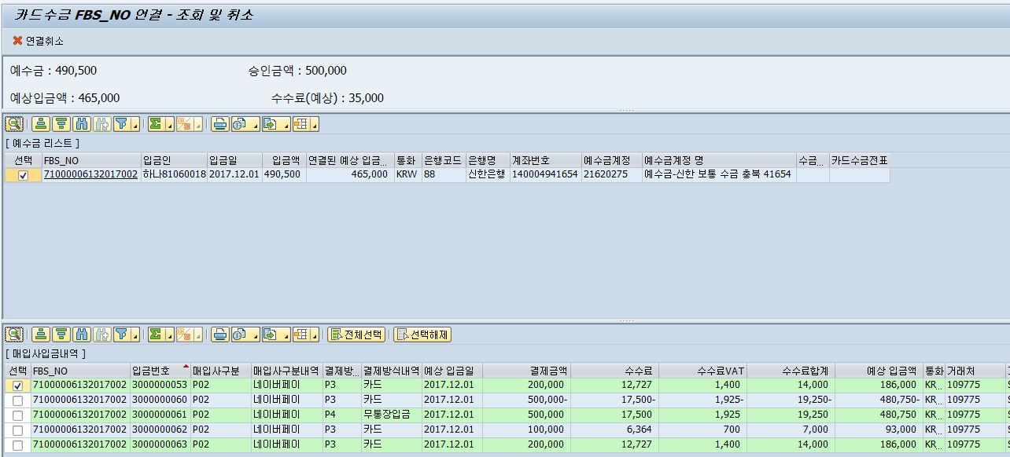
ERP 시스템 사용자 매뉴얼
메뉴 경로 | [TR] 카드수금 FBS_NO 연결(MALL & POS) | Tr. Code | ZTRR0330
4
2
1
3
1. FBS_NO 선택: 선택 해주면 2. 내역이 화면에 보여진다.
2. FBS_NO 선택 시 내역이 보여 진다.
3. 매입사 입금내역 선택: FBS_NO연결 취소 할 대상을 선택 한다. 카드수금이 완료되었으면 선택할 수 없다. 수금취소 후 FBS_NO연결 취소 가능
4. 연결취소

Slide 15
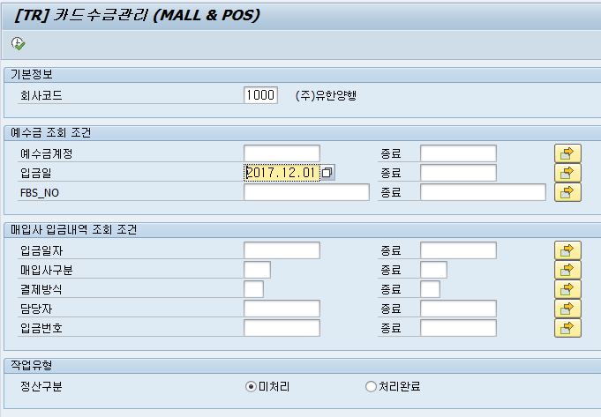
ERP 시스템 사용자 매뉴얼
메뉴 경로 | [TR] 카드수금관리(MALL & POS) | Tr. Code | ZTRR0340
화면 예시
항목/필드 설명
[미처리]
1. 회사코드 : 1000 입력
2. 예수금 조회 조건: 입금내역 조회
- Mall또는 POS 통장으로 입금 된 내역을 확인 함.(FBS_NO)
3. 매입사 입금내역 조회 조건: Mall 업로드 내역, POS 입금확정 내역 조회
4. 정산구분:
- 미처리 : FBS_NO 연결 후 수금 처리하지 않은 건.
- 처리완료 : 수금처리완료 건
5. 실행
5
1
2
3
4

Slide 16
ERP 시스템 사용자 매뉴얼
메뉴 경로 | [TR] 카드수금관리(MALL & POS) | Tr. Code | ZTRR0340
2
3
2’
3’
1
1. 대상건 선택: 여러 건 동시 선택 가능.
2. 수금등록대상 점검: 수금 가능 여부 체크
2’. 수금등록대상 점검 결과 값 출력
3. 수금등록: 수금등록
3’. 수금등록이 정상적으로 완료되면 카드수금전표가 생성 됨.

Slide 17
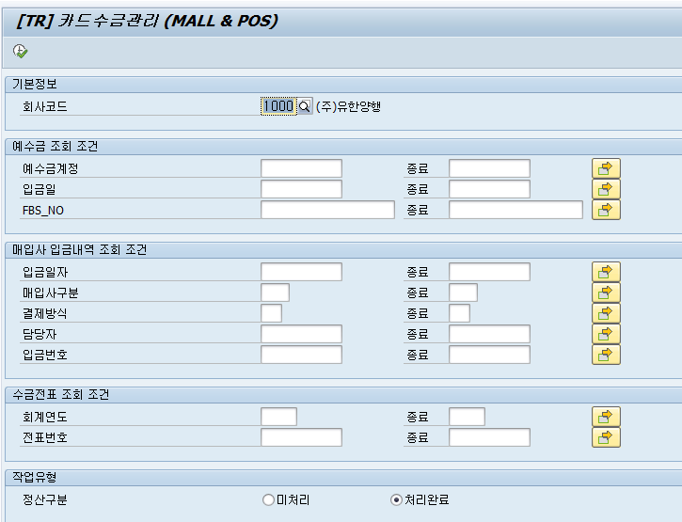
ERP 시스템 사용자 매뉴얼
메뉴 경로 | [TR] 카드수금관리(MALL & POS) | Tr. Code | ZTRR0340
화면 예시
항목/필드 설명
[처리완료]
1. 회사코드 : 1000 입력
2. 예수금 조회 조건: 입금내역 조회
- Mall또는 POS 통장으로 입금 된 내역을 확인 함.(FBS_NO)
3. 매입사 입금내역 조회 조건: Mall 업로드 내역, POS 입금확정 내역 조회
4. 정산구분:
- 미처리 : FBS_NO 연결 후 수금 처리하지 않은 건.
- 처리완료 : 수금처리완료 건
5. 실행
5
1
2
3
4

Slide 18
ERP 시스템 사용자 매뉴얼
메뉴 경로 | [TR] 카드수금관리(MALL & POS) | Tr. Code | ZTRR0340
2
1
2’
1. 대상건 선택: 여러 건 동시 선택 가능.
2. 수금취소
2’. 수금취소 결과 값 출력.

Slide 19
End of material

